Slide 1
Военные конфликты
2026
Выполнили:
Лапшов Артем, Павликов Максим
Нижний Новгород, 2026

Slide 2
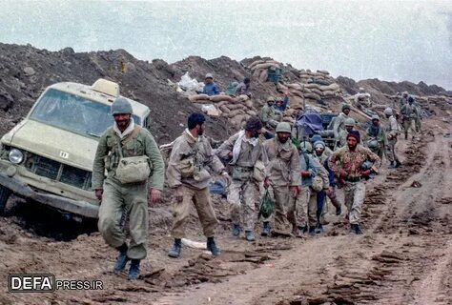
Ирано-иракская война (1980–1988)
Причины:
- Территориальный спор: Конфликт из-за контроля над водным путем Шатт-эль-Араб (пограничная река).
- Амбиции Саддама Хусейна: Желание стать лидером арабского мира и остановить экспорт исламской революции из Ирана.
- Религиозный и этнический фактор: Опасения Ирака по поводу шиитского большинства на юге страны под влиянием шиитского Ирана.
Ключевые события:
- Сентябрь 1980: Внезапное вторжение иракских войск на территорию Ирана.
- 1982–1986: Переход инициативы к Ирану, затяжные позиционные бои («Война городов»).
- Применение химического оружия Ираком против иранских войск и курдов.
- «Война танкеров»: атаки на нефтяные танкеры в Персидском заливе.
Итоги:
- Возврат к довоенным границам (статус-кво). Ничья.
- Огромные потери: около миллиона погибших с обеих сторон.
- Экономика обеих стран разрушена, огромные долги.
- Ирак остается с мощной армией, что позволит ему через 2 года вторгнуться в Кувейт.
2026

Slide 3
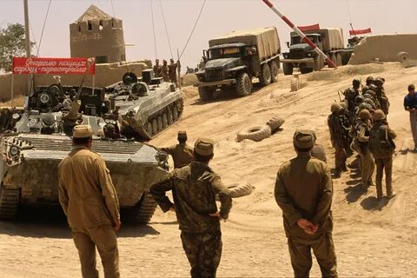
Война в Афганистане (1979–1989)
Причины:
Борьба за власть между прокоммунистическим правительством (НДПА) и моджахедами.
Стремление сохранить дружественный режим у своих южных границ и не допустить распространения исламского фундаментализма из Ирана.
Ввод войск для «ограниченного контингента» с целью быстрой стабилизации обернулся ловушкой.
Ключевые события:
Декабрь 1979: Штурм дворца Амина и ввод советских войск.
1980–1988: Партизанская война. Моджахеды получают поддержку от США (стингеры), Пакистана и Саудовской Аравии.
Вывод советских войск (1988–1989) под руководством Горбачева.
Итоги:
- Вывод советских войск, провал попытки военного решения.
- Продолжение гражданской войны, приход к власти талибов в будущем.
- Огромные потери для СССР (около 15 тыс. солдат) и Афганистана (до 1 млн мирных жителей).
2026

Slide 4
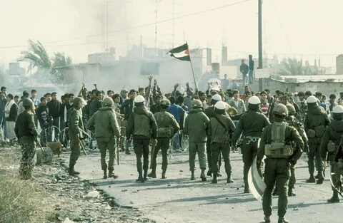
Первая палестинская интифада (1987–1993)
Причины:
Израильский контроль над Западным берегом и сектором Газа с 1967 года.
Тяжелые условия жизни палестинцев, безработица, ограничения.
Отсутствие политического решения палестинской проблемы и чувство безысходности.
Ключевые события:
Декабрь 1987 - автокатастрофа в Газе (гибель палестинцев от столкновения с израильским грузовиком) стала искрой восстания. Начались массовые забастовки, бойкот израильских товаров, уличные протесты. Символ интифады - молодежь с камнями против израильской армии.
Итоги:
Международное признание ООП, соглашения в Осло (1993), создание Палестинской автономии.
2026

Slide 5
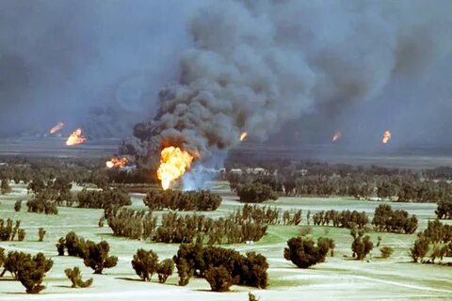
Война в Персидском заливе (1990–1991)
Причины:
- Саддам Хусейн обвинил Кувейт в воровстве нефти (бурение наклонных скважин) и сбивании цен на нефть, обвиняя его в заговоре с целью ослабить Ирак.
Ирак исторически считал Кувейт своей 19-й провинцией.
2 августа 1990 года иракская армия вторглась и оккупировала Кувейт.
Ключевые события:
Создание международной коалиции (34 страны) во главе с США. Январь–февраль 1991 — воздушная кампания «Буря в пустыне» и наземная операция «Меч пустыни». Освобождение Кувейта за 100 часов.
Итоги:
Кувейт освобожден. Против Ирака введены жесткие санкции. США усилили военное присутствие в Саудовской Аравии.
2026

Slide 6
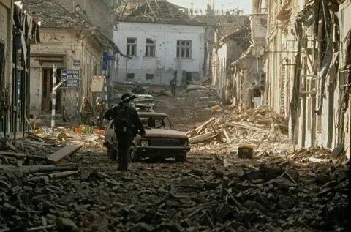
Югославские войны (1991–2001)
Причины:
Рост национализма после смерти Тито, экономический кризис, стремление республик к независимости и попытка Сербии сохранить единое государство под своим контролем.
Ключевые события:
1991 распад Югославии, войны в Словении и Хорватии.
1992–1995 Боснийская война, осада Сараево, этнические чистки, геноцид в Сребренице.
1995 вмешательство НАТО, Дейтонские соглашения.
1998–1999 война в Косово, бомбардировки Югославии силами НАТО.
Итоги:
Распад Югославии на 7 независимых государств. Около 140 тыс. погибших. Создание трибунала в Гааге. Косово провозгласило независимость.
2026

Slide 7
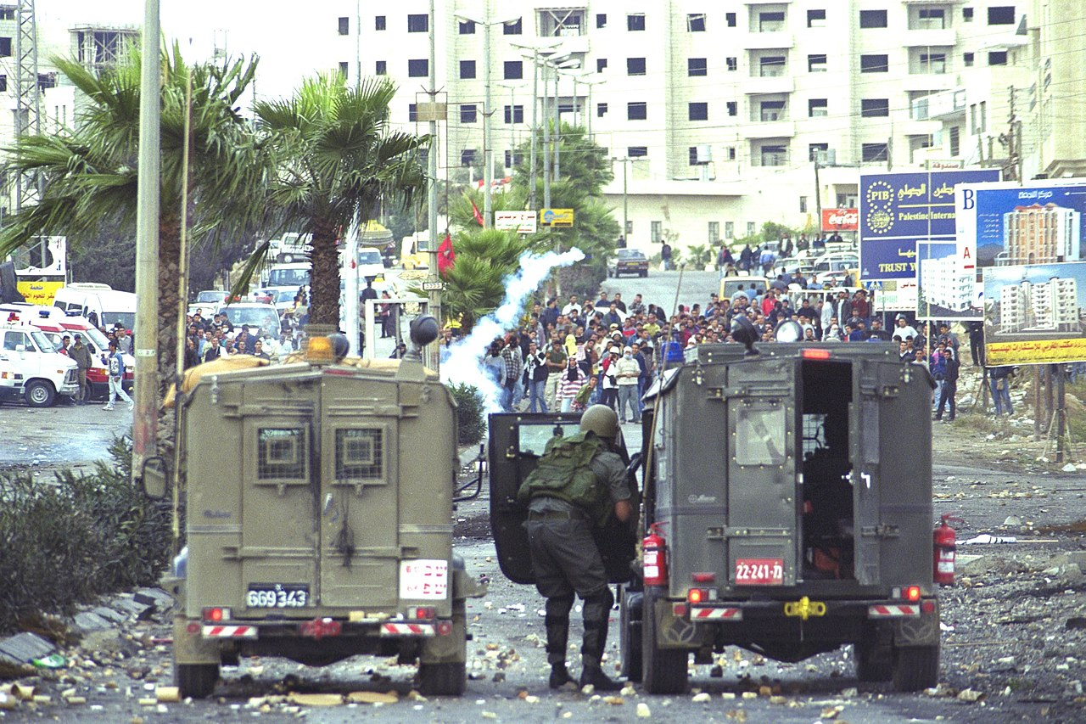
Вторая палестинская интифада (2000–2005)
Причины:
- Провал мирных переговоров и разочарование в соглашениях в Осло.
- Спровоцирована визитом Ариэля Шарона на Храмовую гору в сентябре 2000 года.
Характер конфликта и ключевые события:
Беспрецедентный уровень насилия. Палестинцы использовали теракты смертников, Израиль проводил масштабные военные операции («Защитная стена») и точечные ликвидации боевиков.
Итоги:
3000-4000 человек погибших палестинцев.
Около 1000 погибших израильтян.
- Крушение мирного процесса и изоляция Ясира Арафата.
- Начало строительства Израилем «разделительного барьера».
- Односторонний уход Израиля из сектора Газа (2005).
2026

Slide 8
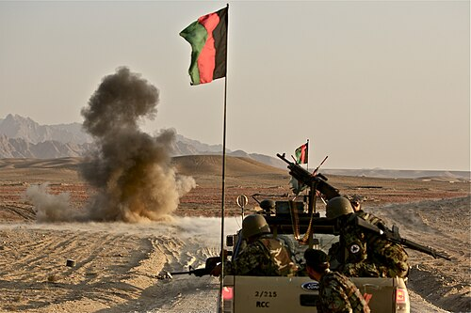
Война в Афганистане (2001–2021)
Причины: - Теракт 11 сентября 2001 года (организатор — "Аль-Каида" Усамы бен Ладена) - Отказ движения «Талибан» выдать террористов, базировавшихся в Афганистане
Ключевые события: - 2001 — свержение режима талибов силами США и «Северного альянса» - 2011 — ликвидация бен Ладена в Пакистане - 2020 — соглашение США с талибами о выводе войск
Итоги: - Август 2021 — стремительное падение Кабула, возвращение «Талибана» к власти - Потери: ~2500 военных США, десятки тысяч афганцев - Затраты США: около 2,3 трлн долларов - Гуманитарный кризис в Афганистане
2026

Slide 9
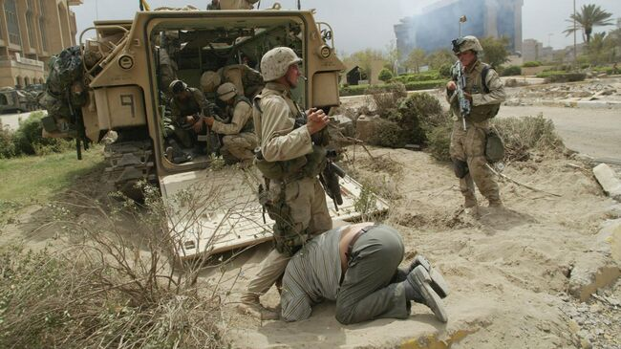
Иракская война (2003–2011)
Причины: • Официальная причина — наличие у Ирака оружия массового поражения. • Свержение режима Саддама Хусейна и борьба с терроризмом после 11 сентября • Геополитические и экономические интересы США в регионе
Ключевые события: • 20 марта 2003 — вторжение сил США и коалиции (операция «Иракская свобода») • 9 апреля 2003 — падение Багдада, свержение статуи Саддама Хусейна • Декабрь 2003 — пленение Саддама Хусейна • 2004–2007 — партизанская война и межконфессиональное насилие • 30 декабря 2006 — казнь Саддама Хусейна • 15 декабря 2011 — официальное завершение миссии США, вывод войск
Итоги: • Режим Саддама Хусейна уничтожен • Оружие массового поражения не обнаружено • Потери США: около 4500 военнослужащих • Потери иракцев: от 150 000 до 300 000 человек • Финансовые затраты США: около 2 трлн долларов • Дестабилизация региона, рост терроризма, возникновение ИГИЛ
2026

Slide 10
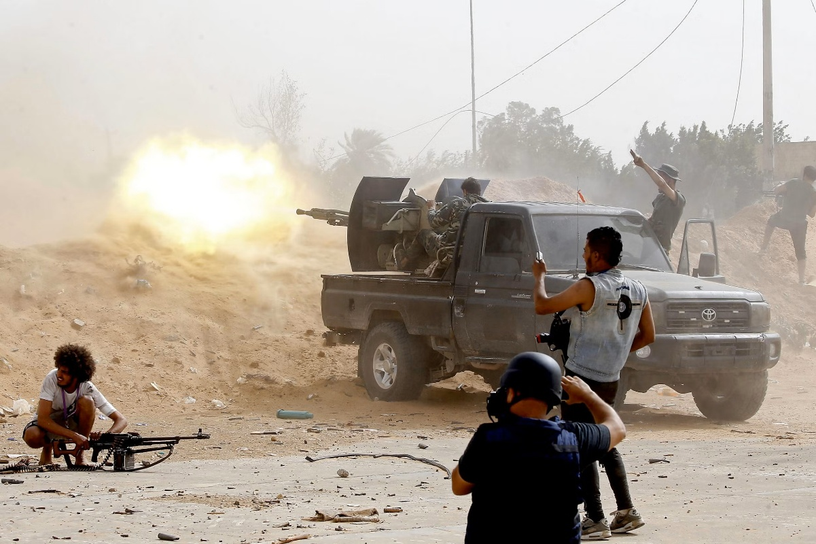
Гражданская война в Ливии
Причины: После свержения и убийства Муаммара Каддафи в 2011 году в стране образовался вакуум власти. Началась борьба за нефтяные ресурсы между многочисленными вооруженными группировками. Сформировалось двоевластие: Правительство национального согласия в Триполи (запад) и Ливийская национальная армия Халифы Хафтара на востоке. В конфликт вмешались внешние силы: Турция поддержала Триполи, Египет, ОАЭ и Россия — Хафтара.
Ключевые события: 2014 — начало активной фазы войны. 2015 — создание Правительства национального согласия в Триполи при поддержке ООН. Апрель 2019 — наступление Хафтара на Триполи. 2019–2020 — вмешательство Турции переломило ход войны. Июнь 2020 — силы Хафтара отступили. Октябрь 2020 — подписание соглашения о прекращении огня.
Итоги: Боевые действия прекращены, но страна остается расколотой. Сохраняется политический кризис и двоевластие. Экономика разрушена, продолжается борьба за контроль над нефтяными месторождениями. В стране сохраняется присутствие иностранных наемников и военных.
2026

Slide 11
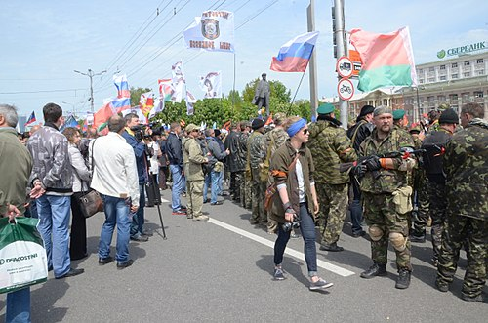
Война на Донбассе (2014–2022)
Причины: После смены власти в Киеве в феврале 2014 года на востоке Украины начались пророссийские протесты. Россия аннексировала Крым. В апреле 2014 при поддержке России были провозглашены ДНР и ЛНР. Начались бои между украинской армией и пророссийскими силами. Украина и Запад обвиняли Россию в поставках техники и отправке военных.
Ключевые события: Апрель 2014 — провозглашение ДНР и ЛНР, начало боев. Лето 2014 — окружение украинских войск под Иловайском. Февраль 2015 — подписание Минских соглашений о прекращении огня. 2015–2021 — позиционная война, обстрелы, соглашения не выполнялись. 21 февраля 2022 — Россия признала независимость ДНР и ЛНР. 24 февраля 2022 — начало полномасштабного вторжения России в Украину.
Итоги: За 8 лет погибло около 14 000 человек. Экономика Донбасса разрушена. Минские соглашения провалились. Конфликт перерос в полномасштабную войну с 24 февраля 2022 года.
2026

Slide 12
СПАСИБО ЗА ВНИМАНИЕ!
2026
Нижний Новгород, 2026

